Slide 1
ВЫПУСКНАЯ КВАЛИФИКАЦИОННАЯ РАБОТА ДИПЛОМНЫЙ ПРОЕКТ
Министерство образования и науки Пермского края
ГБПОУ «Пермский краевой колледж «Оникс»
Маркетплейс по продаже товаров
Угольников Даниил Олегович
специальность 09.02.07
«Информационные системы и программирование»
курс 4, группа 2-ИС
форма обучения: очная
Руководитель:
Ведерникова Ирина Дмитриевна
преподаватель ГБПОУ «Пермского
краевого колледжа «Оникс»
Пермь 2025
Notes:
Добрый день, уважаемые члены комиссии! Я, Угольников Даниил - студент 4 курса группы 2‑ИС, представляю вам дипломный проект на тему «Маркетплейс по продаже товаров для компании ruMarket», руководителем является Ведерникова Ирина Дмитриевна

Slide 2
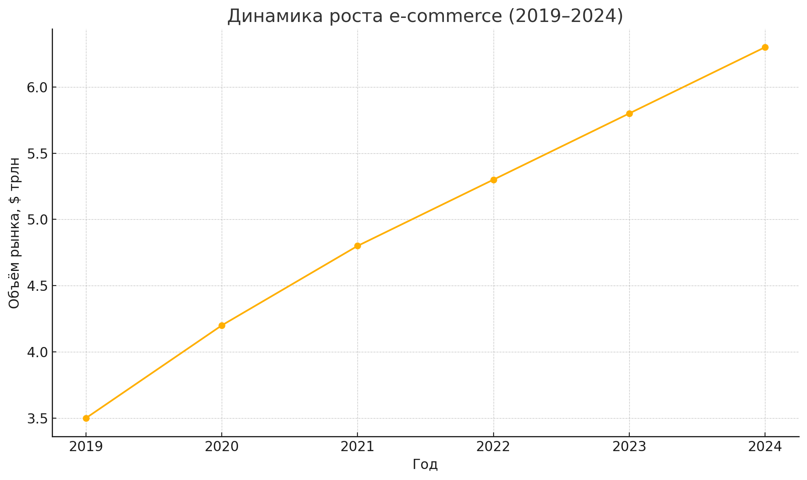
Актуальность
Динамика роста электронной коммерции
Notes:
Тема разработки маркетплейса актуальна, поскольку - Электронная коммерция растёт экспоненциально: в 2024 году объём рынка превысил $6,3 трлн, и более 60 % всех продаж — через маркетплейсы. В России Wildberries показал рост оборота на 70 % год‑к‑году. Исходя из этого был выведен исследовательский аппарат:

Slide 3
Актуальность
Проблема: Как разработать маркетплейс?
Цель: Разработка маркетплейс-площадки для компании «ruMarket» по продаже товаров
Задачи:
Изучить информацию о маркетплейсах, их разработке, дать определения технологиям для разработки.
Проанализировать программное обеспечение для разработки веб-приложения.
Разработать маркетплейс для компании «ruMarket».
Провести тестирование готового продукта.
Разработать рекомендации по использованию маркетплейса и сопровождению.
Notes:
Проблема: при таком спросе необходима своя гибкая платформа. Цель работы: разработать маркетплейс ruMarket. Задачи - вы можете видеть на экране.

Slide 4
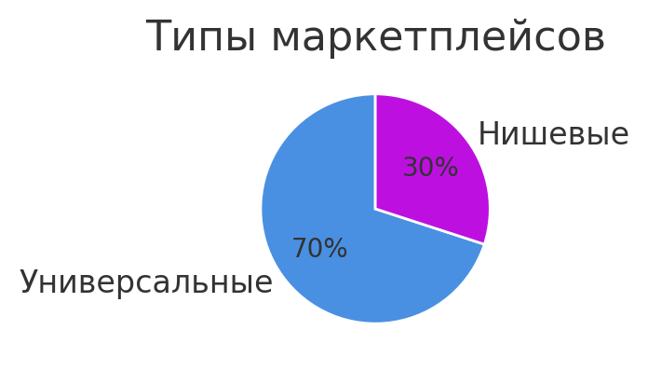
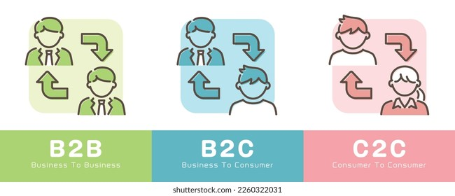
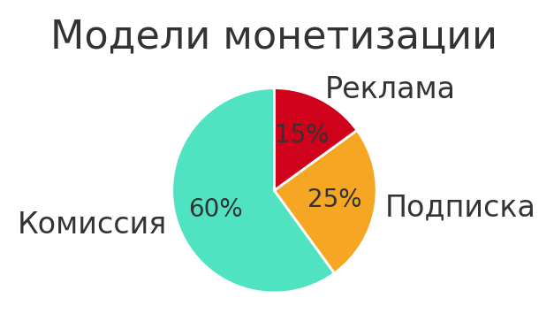
Понятие и Классификация
Маркетплейс = интернет-магазин посредник
Notes:
Маркетплейс — это цифровая платформа‑посредник между множеством продавцов и покупателей. Они квалифицируются по: По типу участников: B2C (бизнес для бизнеса), B2B (бизнес для потребителя), C2C (потребитель для потребителя). По ассортименту: универсальные и нишевые. По модели монетизации: комиссия, подписка, реклама. Проведённый анализ типов маркетплейсов позволил выбрать модель C2C (потребитель для потребителя) с универсальным ассортиментом и комиссионной схемой монетизации как наиболее подходящую для целей проекта.

Slide 5
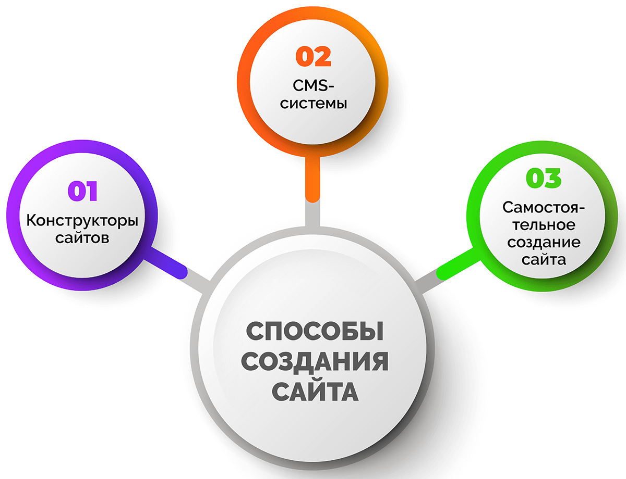
Способы разработки
Notes:
Существуют различные способы разработки веб-сайтов: конструкторы, cms-системы или с нуля. Я выбрал разработку с нуля для максимальной кастомизации и масштабируемости, что позволило гибко реализовать все бизнес‑требования.

Slide 6
Выбранные технологии

